Slide 1
Barka Tours Utazási Iroda Marketing terv
Készítette: Barka Martina
2/14.B
2017.

Slide 2


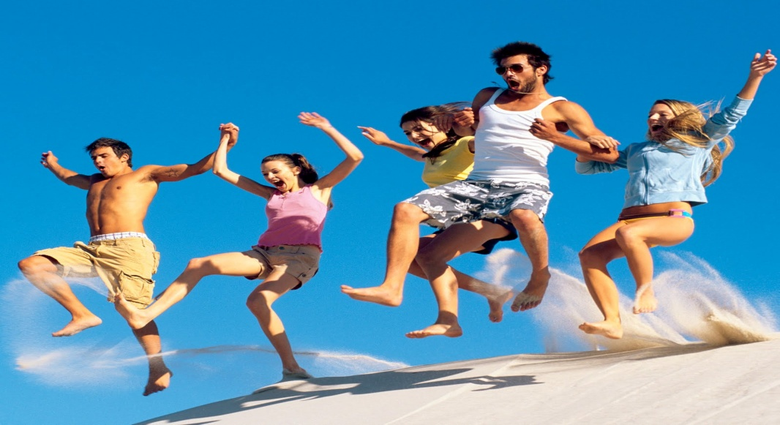
Tartalom
A marketing mix fogalma
A vállalkozásról
A marketing mix bemutatása példán keresztül

Slide 3
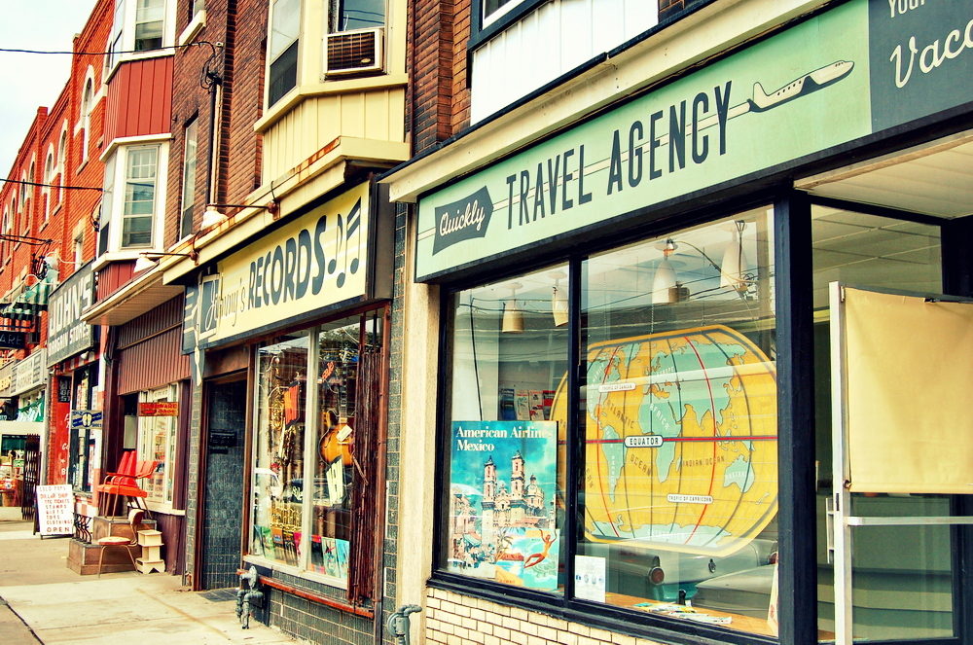
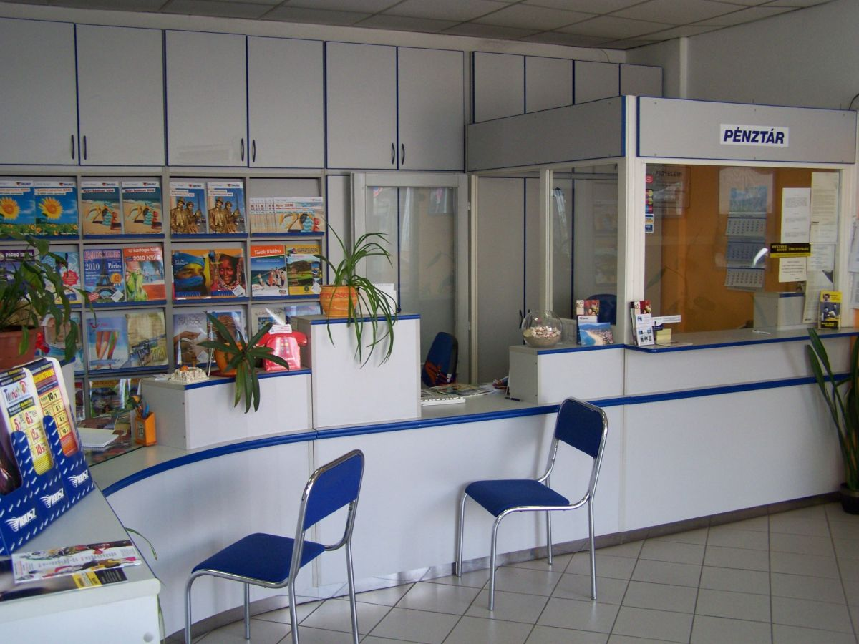

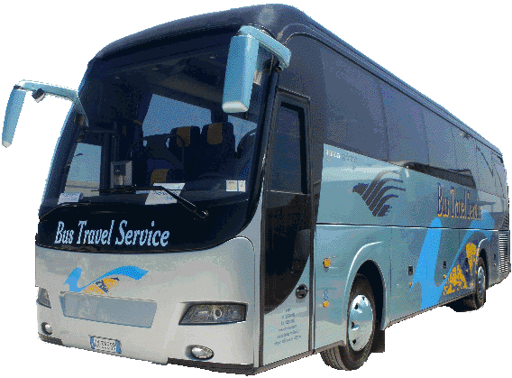
1. P: PRODUCT, TERMÉK
Specializálódás
Elhelyezkedés
Külső kép
Belső kép

Slide 4




2.P: PRICE, ÁR
Árkialakítás szempontjai
Állandó költség
Változó költség

Slide 5



3.P: HELY, PLACE
Közvetlen értékesítés
Közvetett értékesítés

Slide 6
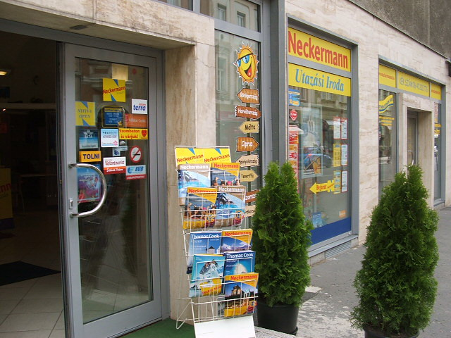


4.P: PROMOTION, PROMÓCIÓ
Reklám célja
Reklámeszközök
PR

Slide 7
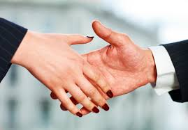


5.P: PEOPLE, EMBERI TÉNYEZŐ
Személyes eladás fontossága
Személlyel szemben támasztott követelmények

Slide 8
Köszönöm a figyelmet!

